Slide 1


Thứ Năm ngày 6 tháng 1 năm 2022
Tập viết
Ôn chữ hoa M

Slide 2
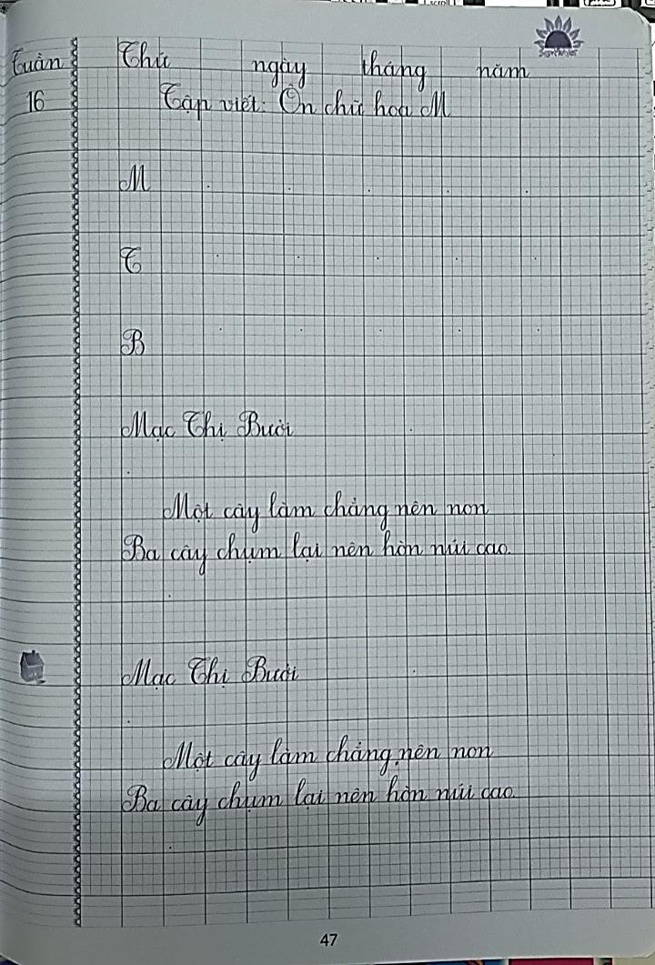

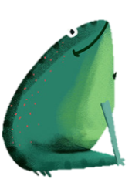
Trong bài có những chữ viết hoa nào?
Những chữ viết hoa trong bài:
M, T, B

Slide 3
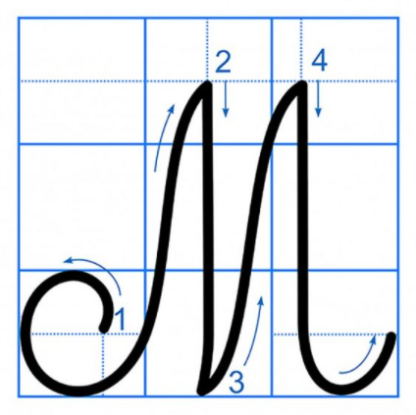
Quan sát, ηận Κ˛t εữ hΞ M
- Chữ hoa M được tạo bởi mấy nét? Đó là những nét nào?
Gồm 4 nét:
- Nét 1 là nét móc ngược trái
- Nét 2 là nét thẳng đứng
- Nét 3 là nét thẳng xiên
- Nét 4 là nét móc ngược phải

Slide 4

Cách viết εữ hΞ M
Gồm 4 nét:
- Nét 1: Đặt bút giữa đường kẻ 1 và 2, viết nét gần giống nét gần gióng cong trái từ dưới lên lượn sang bên phải cao 2 ô li rưỡi thì dừng lại
- Nét 2: Từ điểm dừng bút ở nét 1, chuyển hướng bút viết nét thẳng đứng, cuối nét hơi lượn sang trái một chút, dừng bút ở đường kẻ 1 .
- Nét 3: Từ điểm dừng bút ở nét 2 chuyển hướng đầu bút để viết tiếp nét thẳng xuyên hơi lượn ở hai đầu, từ dưới lên cao 2 ô li rưỡi thì dừng lại.
- Nét 4: Từ điểm dừng bút ở nét 3 chuyển hướng đầu bút để viết tiếp nét móc dưới, dùng bút ở giữa đường kẻ 1 và 2.
Notes:
4

Slide 5
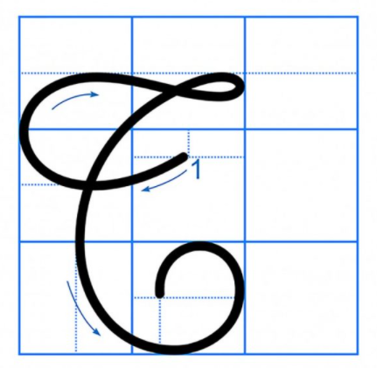

Quan sát, ηận Κ˛t εữ hΞ T
- Chữ hoa T được tạo bởi mấy nét? Đó là những nét nào?
Gồm 1 nét nhưng là sự kết hợp của các nét
- Nét cong trái (nhỏ)
- Nét lượn ngang (ngắn)
- Nét cong trái (to) nói liền nhau, tạo thành xoắn nhỏ ở đầu chữ

Slide 6
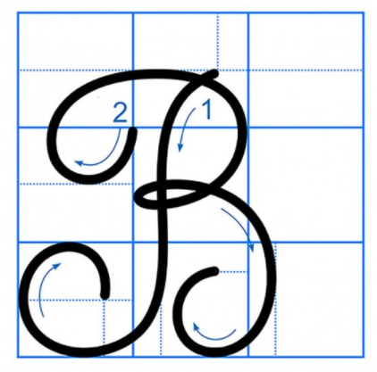

Quan sát, ηận Κ˛t εữ hΞ B
- Chữ hoa B được tạo bởi mấy nét? Đó là những nét nào?
Gồm 2 nét
+ Nét 1 giống móc ngược trái, nhưng phía trên hơi lượn sang phải, đầu móc cong hơn
+ Nét 2 là kết hợp của 2 nét cơ bản: cong trên và cong phải nối liền nhau, tạo vòng xoắn nhỏ giữa thân chữ.

Slide 7
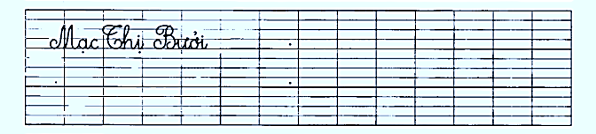
-Từ “Mạc Thị Bưở i” gồm 3 chữ
-Từ “Mạc Thị Bưở i” có những con chữ cao 2 li rưỡi:
M, T, B, h
- Những chữ được viết hoa: M, T, B
- Khoảng cách giữa các chữ được viết bằng con chữ o

Slide 8
Một cây làm chẳng nên non
Ba cây chụm lại nên hòn núi cao
-Câu ứng dụng trên có những con chữ cao 2 ô li rưỡi:
M, B, l, h, g, y
-Những con chữ cao 1 ô li: ô, c, â, a, m, i, n, ê, o, u,
Con chữ cao 1 ô li rưỡi: t
-Những chữ được viết hoa : M, B
-Khoảng cách giữa các chữ được viết bằng con chữ o

Slide 9


1- Tư thế ngồi viết:
- Lưng thẳng, không tì ngực vào bàn.
- Đầu hơi cúi.
- Mắt cách vở khoảng 25 đến 30 cm.
- Tay phải cầm bút.
- Tay trái tì nhẹ lên mép vở để giữ.
- Hai chân để song song thoải mái.
2- Cách cầm bút:
- Cầm bút bằng 3 ngón tay: ngón cái, ngón trỏ, ngón giữa.
- Khi viết, dùng 3 ngón tay di chuyển bút từ trái sang phải, cán bút nghiêng về phía bên phải, cổ tay, khuỷu tay và cánh tay cử động mềm mại, thoải mái;
- Không nên cầm bút tay trái.
Notes:
9

Slide 10
Thực hành
viết vở
Em viết đúng
– viết đẹp
Notes:
10

Slide 11




Củng cố - Dặn dò

